Slide 1
Einführung in das Studium der Nah- und Mitteloststudien
Formatieren der Hausarbeit

Slide 2
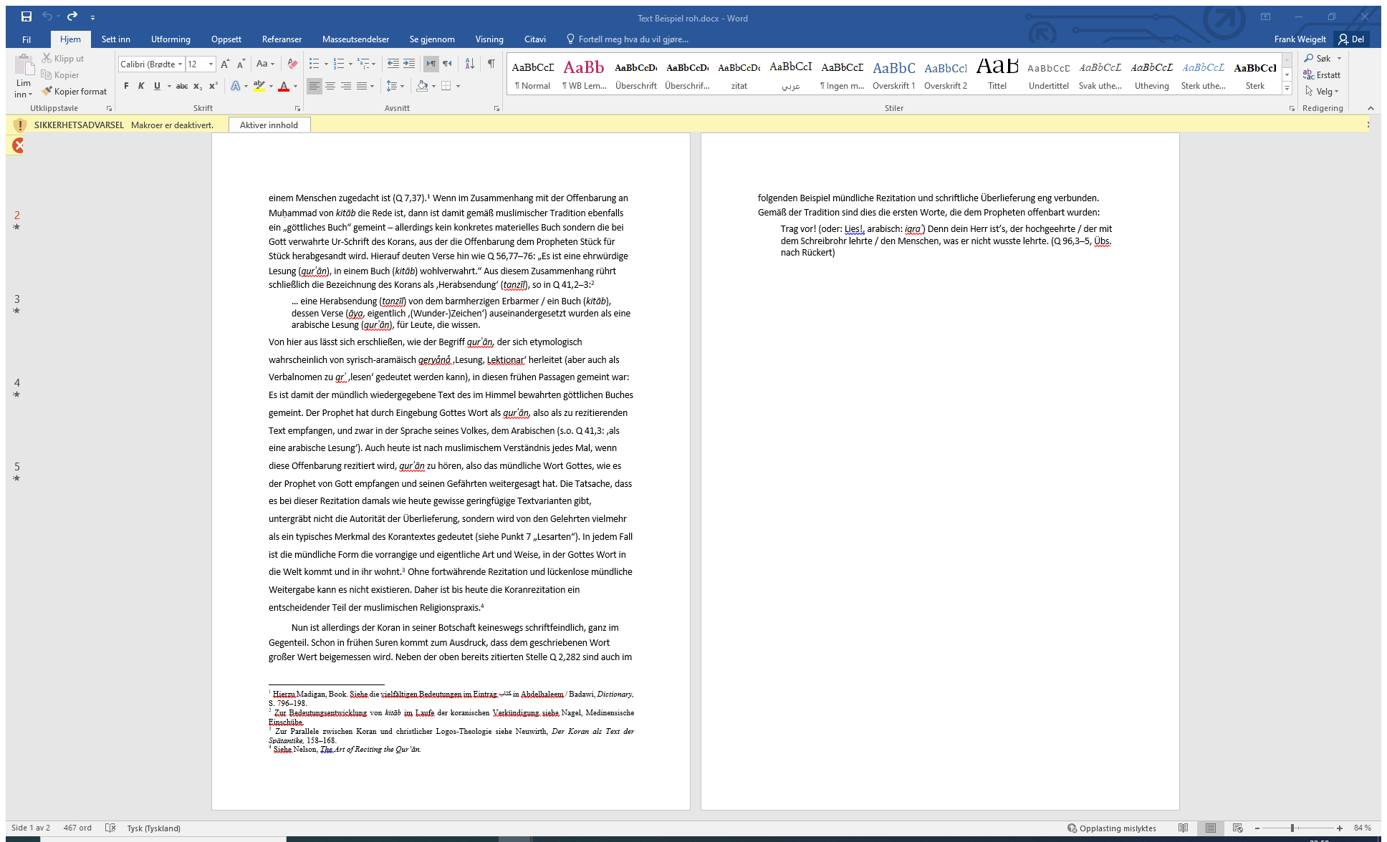
k
> Blocksatz
> Silbentrennung
> Zeilenabstand
> Zeilenlänge
> Formatierung der Fußnoten

Slide 3
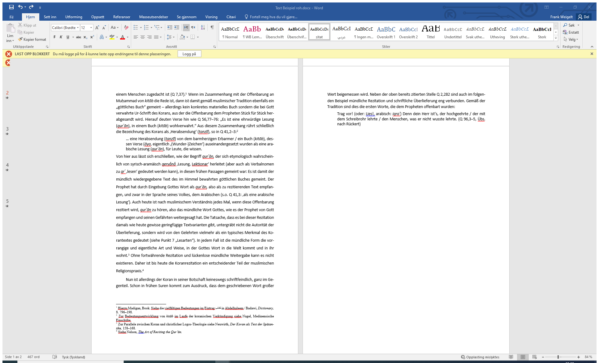
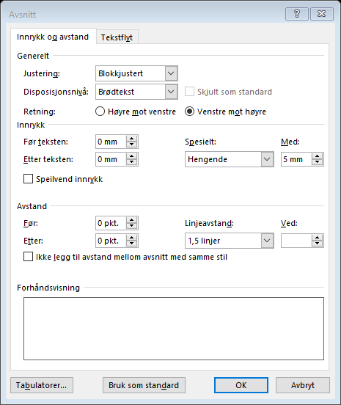
Einführung | Hausarbeit| Umschrift | Übungen
> Zeilenabstand ist ungleichmäßig

Slide 4
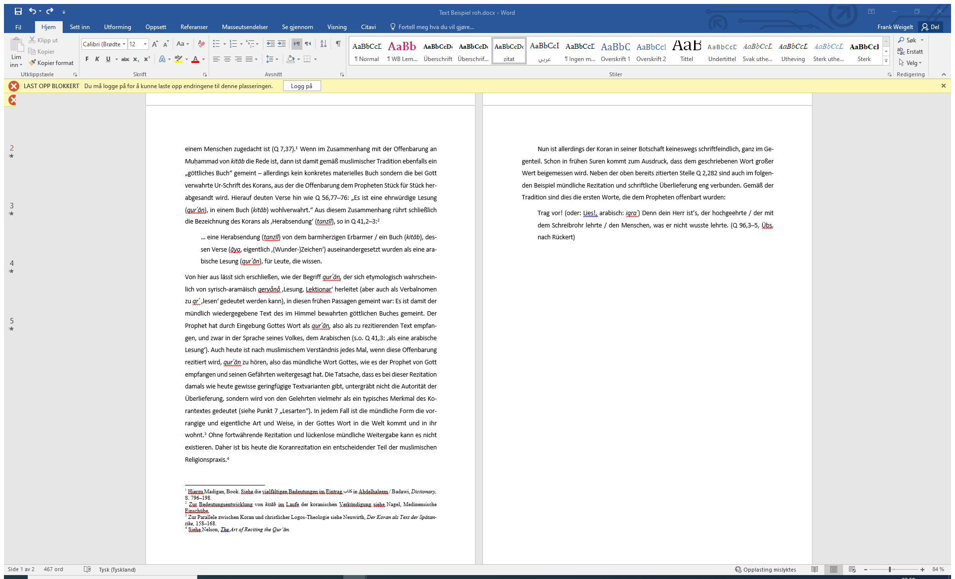
> Zeilenabstand 1,5 ist zu groß,
Text fällt auseinander
> Richtiger Abstand ist abhängig von Schriftart, Schriftgröße und Zeilenlänge

Slide 5
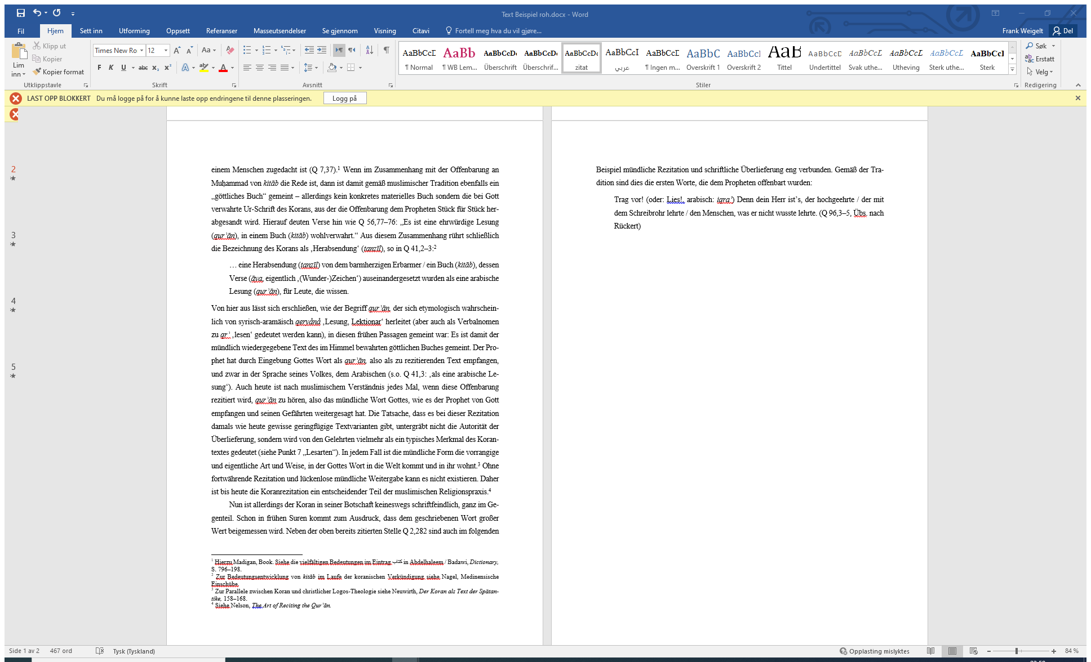

Slide 6
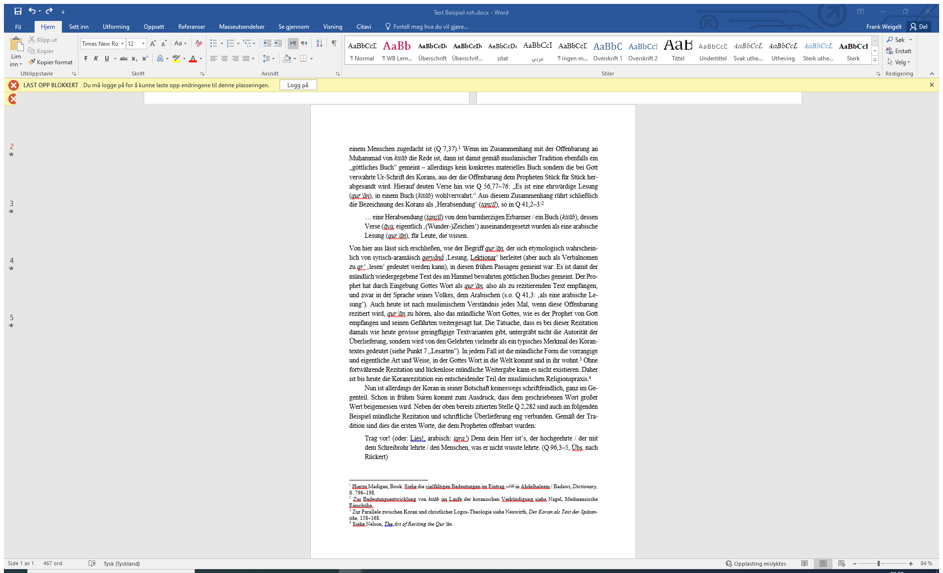
> Schriftgröße 12 pkt.
> Zeilenabstand 17 pkt.
> Zeilenlänge möglichst nicht über
70 Zeichen
> Ränder verbreitern
(hier z.B. links und rechts 35 mm)

Slide 7
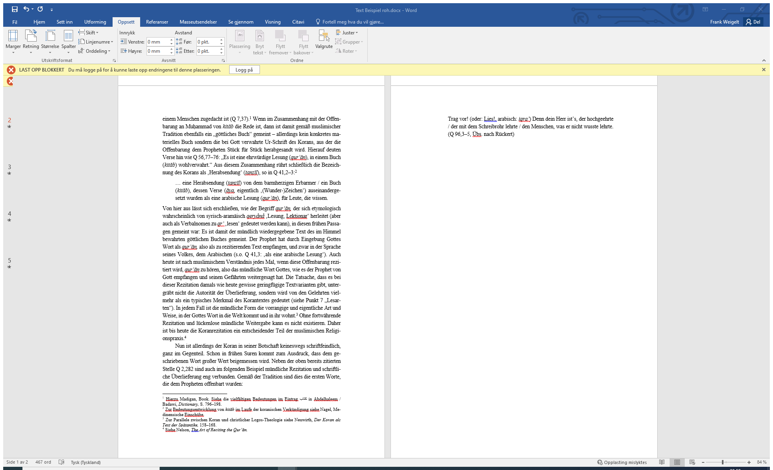
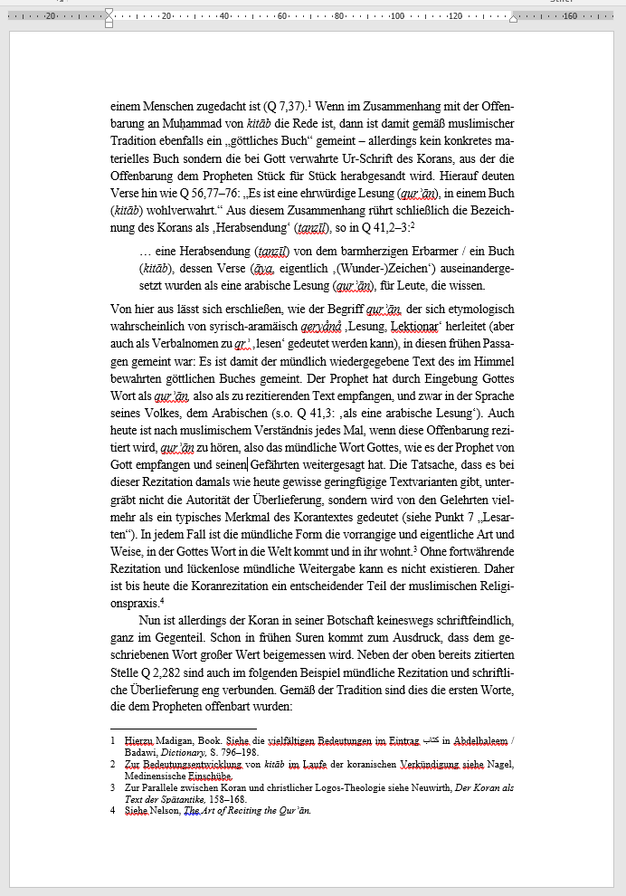
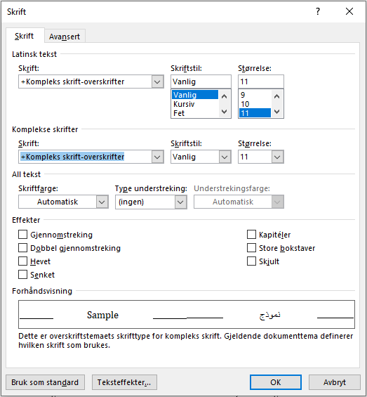
Fußnoten:
> ins Fußnotenfeld klicken und alles markieren (STRG + A)
> Fußnotenziffern nicht hochgestellt
> Linker Rand bündig, nicht ausgerückt

Slide 8
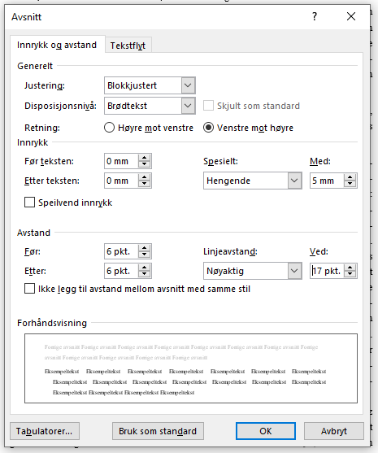
> Zitate, die länger als zwei Zeilen sind, so einrücken.
> Abstand vor und nach dem Absatz
> Schriftgröße 11 pkt.
> Zeilenabstand 17 pkt.
Fußnoten: 9 pkt., Zeilenabstand einfach
> Rand links und rechts je 35 mm
> Rand oben 22 mm, unten 25 mm

Slide 9
Überschriften
> Für Überschriften Formatvorlagen verwenden
(damit wird auch automatisch das Inhaltsverzeichnis erstellt)
> Achten Sie auf harmonische Abstände vor und nach der Überschrift
Beispiel:
– fett, Schriftgröße 13 pkt.
– Abstand vor: 36 pkt., Abstand nach: 18 pkt.
– fett, gleiche Schriftgröße wie Haupttext
– Abstand vor: 18 pkt., Abstand nach: 6 pkt.
– kursiv, gleiche Schriftgröße wie Haupttext
– Abstand vor: 18 pkt., Abstand nach: 0 pkt.
N.B. Immer nur eine Hervorhebung verwenden,
nicht fett und kursiv gleichzeitig.
Unterstreichung wird nie verwendet.

Slide 10
Überschriften
> Bei Überschriften kein Blocksatz
> Überschriften bei Bedarf sinngerecht aufteilen
Die hier genannten Abstände sind Vorschläge, Sie können das ändern.
Am Anfang eines Abschnittes wird die erste Zeile nicht eingerückt.

Slide 11
Einzelheiten
Bindestrich (-)
Bindestrich: Rheda-Wiedenbrück
Auslassungsstrich: Postautos und -fahrräder nicht: Postautos und –fahrräder
Trennungsstrich: Aufgrund der Unter-
versorgung mit CO₂
Halbgeviert-Strich (–)
Streckenstrich: die Entfernung Frankfurt–Mannheim
bis-Strich: Seite 189–244 nicht: 189-244 oder 189 – 244
Gedankenstrich: Unser Dorf – ein verschlafenes Nest – hatte sich zum Jubiläum herausgeputzt.
Anführungszeichen
Normalerweise „doppelte Anführungszeichen“ nicht: ''Zoll-Zeichen''
Einfache Anführungszeichen für Übersetzungen, z. B. hiǧra ‚Auswanderung‘
und für ein Zitat im Zitat (Müller sagt: „Wer Glück hat, kann sich ‚einen lauen Lenz‘ machen“.)
Umschriftzeichen
ع ʿayn nicht: ´ayn
أ ʾalif nicht: `alif
ج ǧīm nicht: ğīm

Slide 12
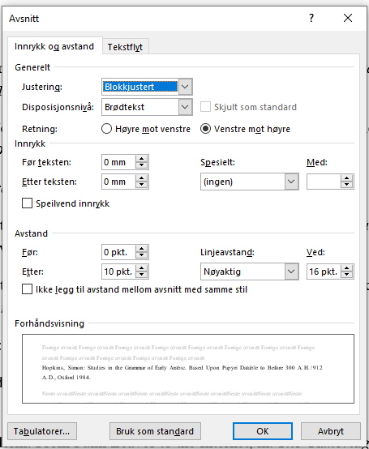
Literaturverzeichnis
So ist es übersichtlicher:
> alphabetisch ordnen
> kein Abstand zwischen den Einträgen

Slide 13
Literaturverzeichnis

